Slide 1
台灣大車隊企業會員後台系統
操作手冊

Slide 2
登入網站後台系統篇

Slide 3
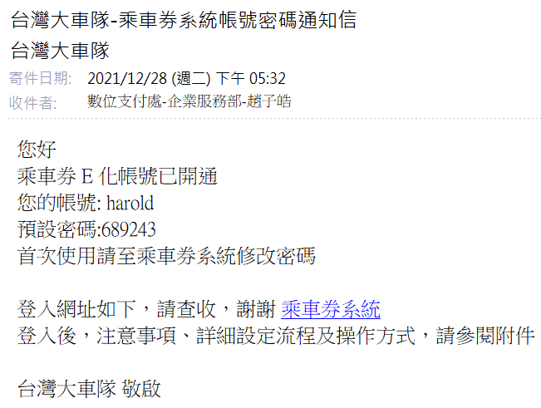
行政部會將各位的帳戶在後台開通，開通後將收到帳號密碼確認信
首先確認信箱是否收到密碼認證信函，若沒有請找總務協助。
XXXXXXXXXXX@spring-trees.com

Slide 4
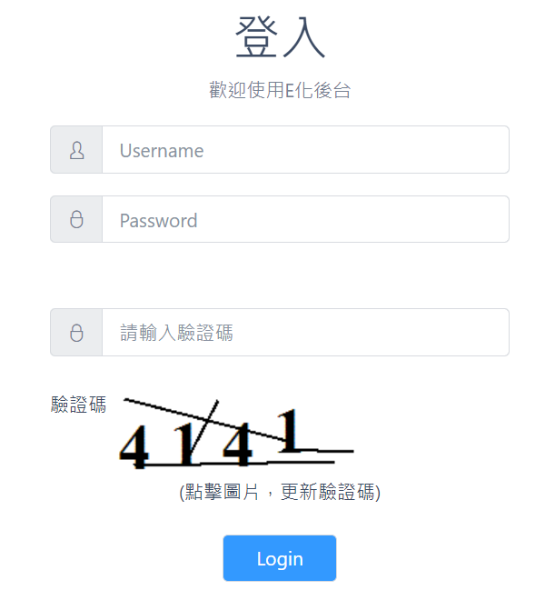
2. 後台登入網址：https://ticketweb.taiwantaxi.com.tw/ETicketCore/Login
-帳號為個人手機號碼 -密碼為確認信中6位數字
-輸入完成後，Login。

Slide 5
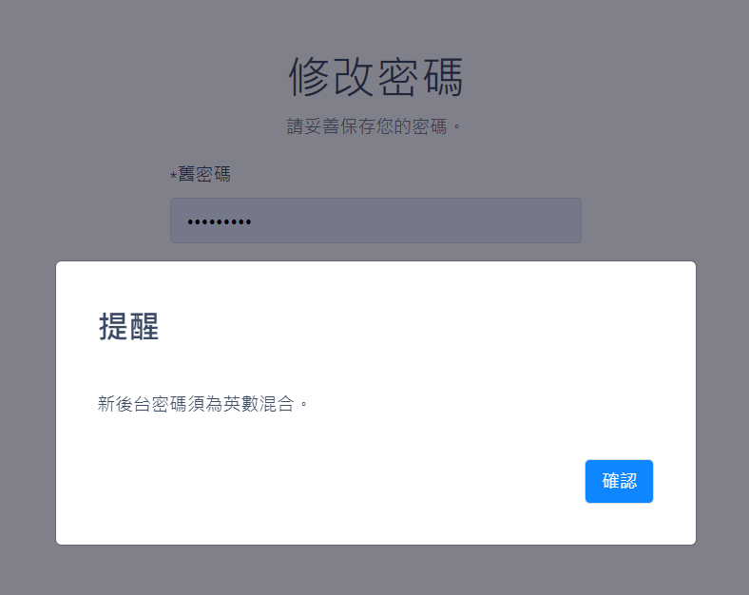
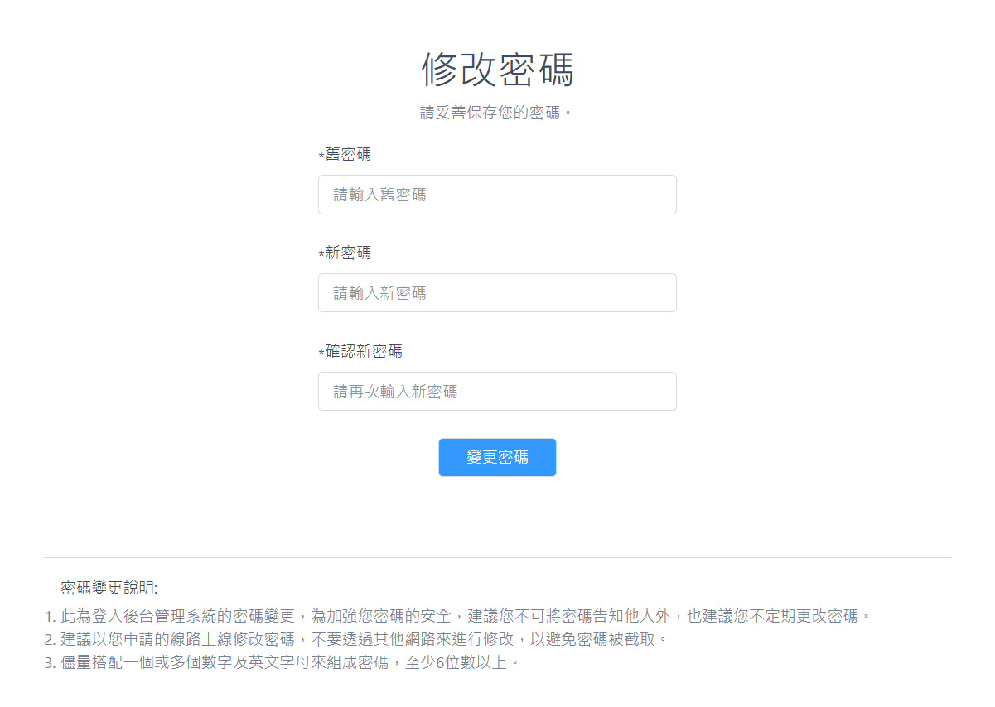
3. 修改密碼
-登錄後會自動轉跳至修改密碼頁面 -請修改為六位數以上英數混合之密碼

Slide 6
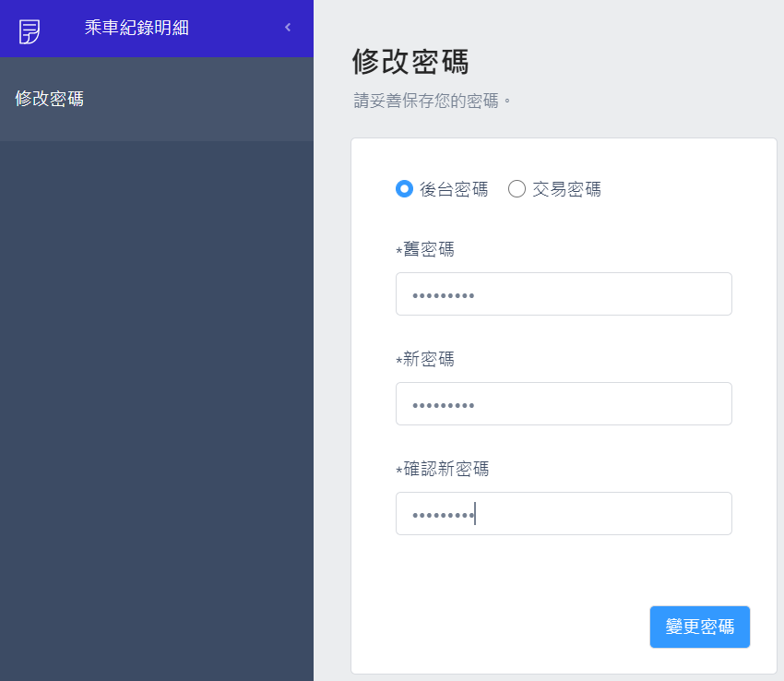
-若沒有自動跳轉變更密碼畫面，請確認網址列右方
的彈跳式視窗功能，並設為”允許”。 -請登錄系統後選擇修改密碼。
1.
步驟1.請先選擇密碼類型為「後台密碼」
步驟2.輸入現用後台密碼(Email內提供的系統原始密碼)
步驟3.輸入新密碼(新密碼需為6位數以上英數混合字元)
2.
3.

Slide 7
後台明細操作篇

Slide 8
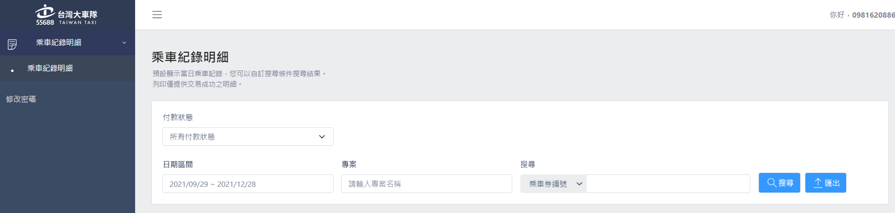
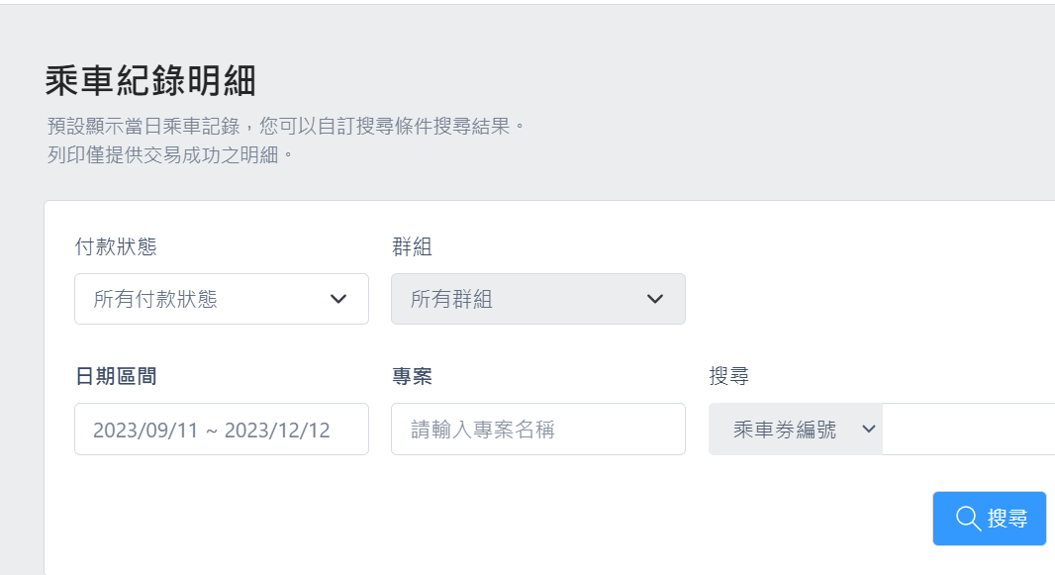
4. 會員交易明細查詢 >>>按”搜尋”
-查詢車資紀錄：乘車紀錄明細 -可下日期區間，如沒有下區間則會跳出近三個月明細

Slide 9
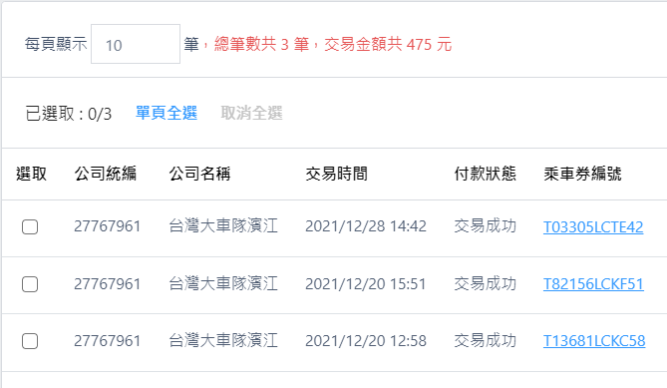
4. 會員交易明細查詢-補充上下車
-補充上下車地址(出差事由說明)，請點選乘車券編號(藍色)

Slide 10
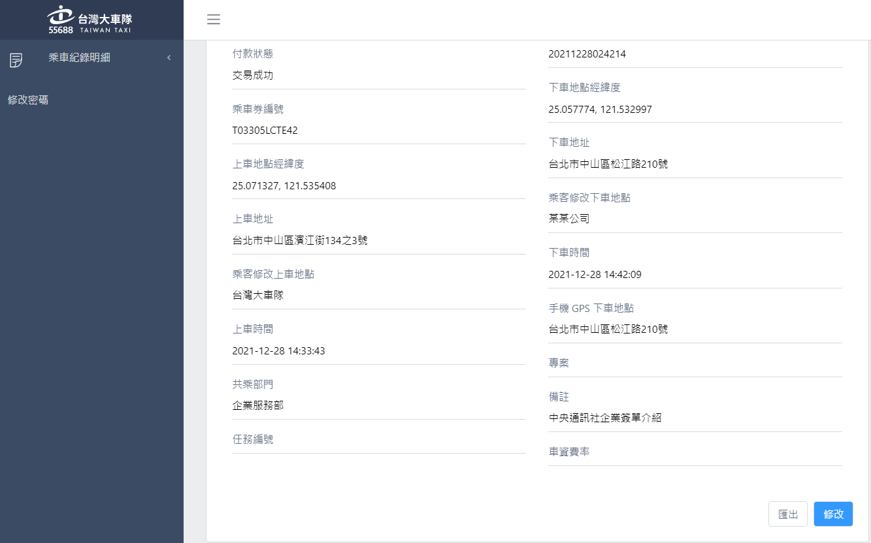
4. 會員交易明細查詢-補充上下車
-點選右下修改按鈕

Slide 11
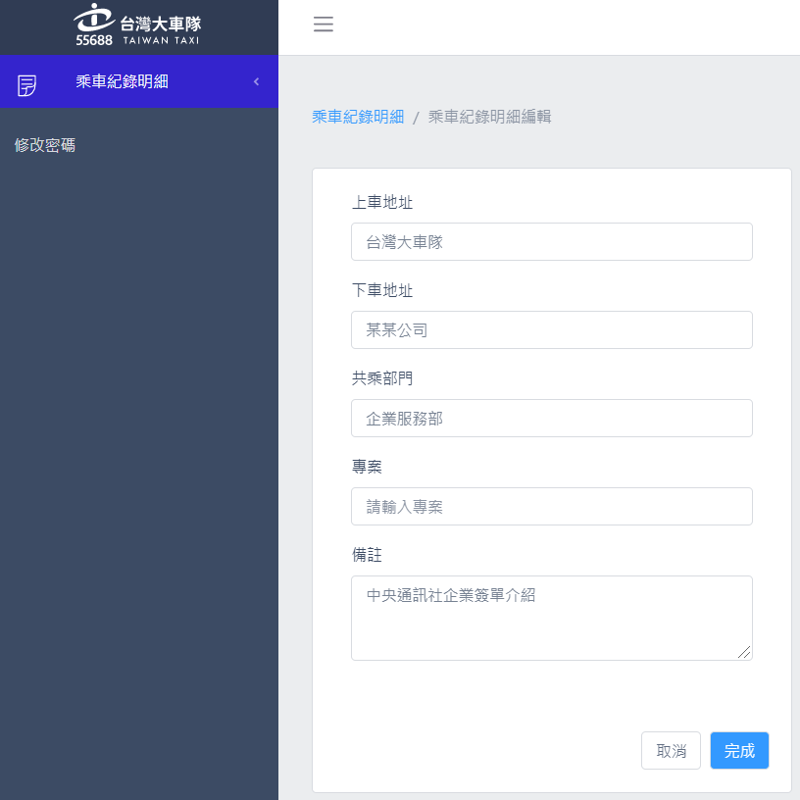
4. 會員交易明細查詢”補充上下車”
-輸入上下車地址(簡述，例：三立門口)
-專案(必填-需照範例格式填寫)
(例：0262301A
葡萄王-行銷案-
保健2023年：新年整合行銷案)
廠商專案一覽表
-備註：請填寫事由。
(如因加班/公出/出差乘車， 請填寫系統單號)
-之後乘車車資由行政部統一請款，
並支付廠商款項。
(所以因公乘車不用再自己預墊車資囉!)

